Slide 1
Uuden ajan alun reformaatio
(kpl 8)

Slide 2
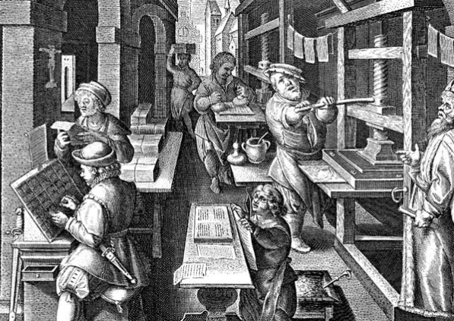
Taustalla
Paavien ja kirkon virkamiesten elämäntavat sekä vallankäyttö -> mm. maaomaisuus, verovapaus, verotulot ja anekauppa
Vaatimukset kansankielisistä Raamatuista ja jumalanpalveluksista
Renessanssin humanismin leviäminen -> Antiikin tekstien elvyttäminen, skolastiikan korvaaminen empiirisellä otteella, keskiajan auktoriteettien kyseenalaistaminen (mm. Luther ja Erasmus Rotterdamilainen)
Kirjanpainotaidon synty (Gutenberg 1400-l) ja painotuotteiden leviäminen -> Kirkon yksinoikeus tietoon murtui (luonnontieteiden kehitys)
Tieteen uudet teoriat

Slide 3
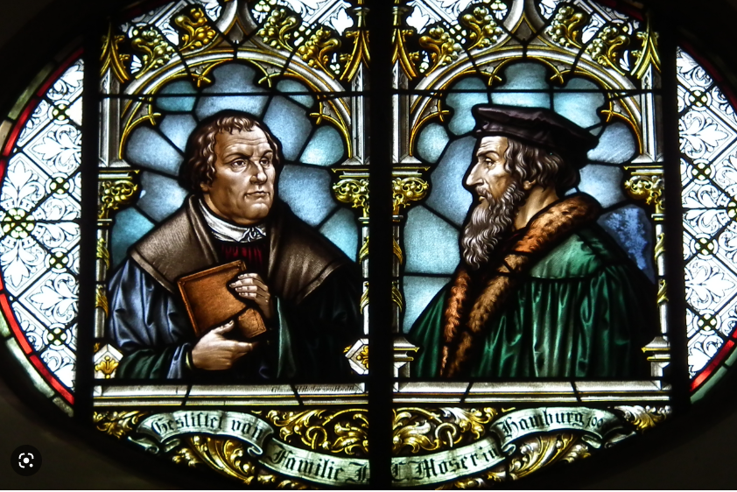
Läntisen kristikunnan ja yhtenäiskulttuurin hajoaminen
Lutherin protestanttinen oppi sai kannatusta Alppien pohjoispuolella Saksan alueilla, Baltiassa ja Pohjoismaissa -> Ruhtinaille mahdollisuus vapautua paavin vallasta ja päästä käsiksi katolisen kirkon omaisuuteen (”Kenen maa sen uskonto”)
Kalvinistien reformoitu kirkko levisi Sveitsiin, Alankomaihin ja Skotlantiin
Englantiin syntyi katolisen ja protestanttisen kirkon välimuotona Anglikaaninen kirkko
Reformaatio kosketti myös alimpia yhteiskuntaryhmiä (vrt. renessanssi)
”Protestanttisen etiikan” syntyminen -> Kapitalistisen yritteliäisyyden ja länsimaisen teollistumisen juuret?

Slide 4
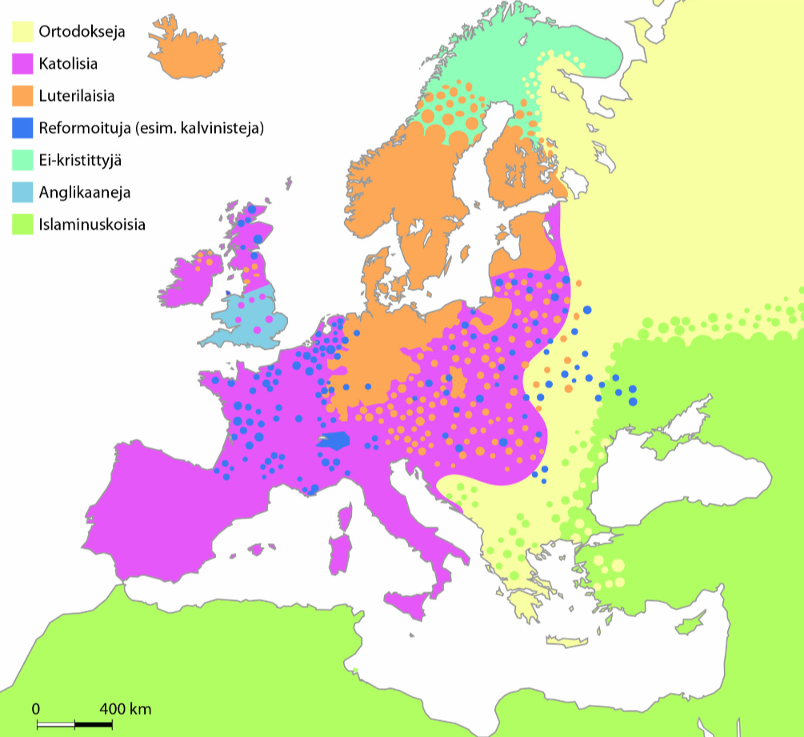

Slide 5
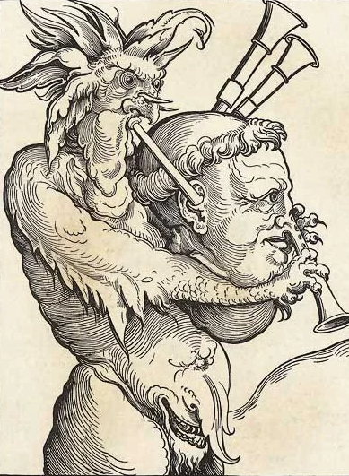
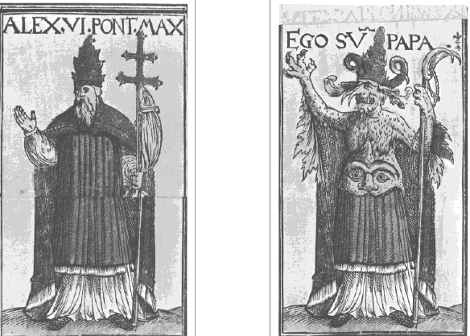

Slide 6
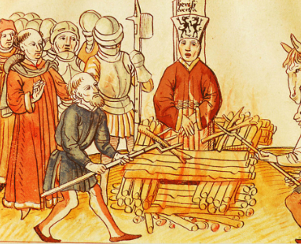
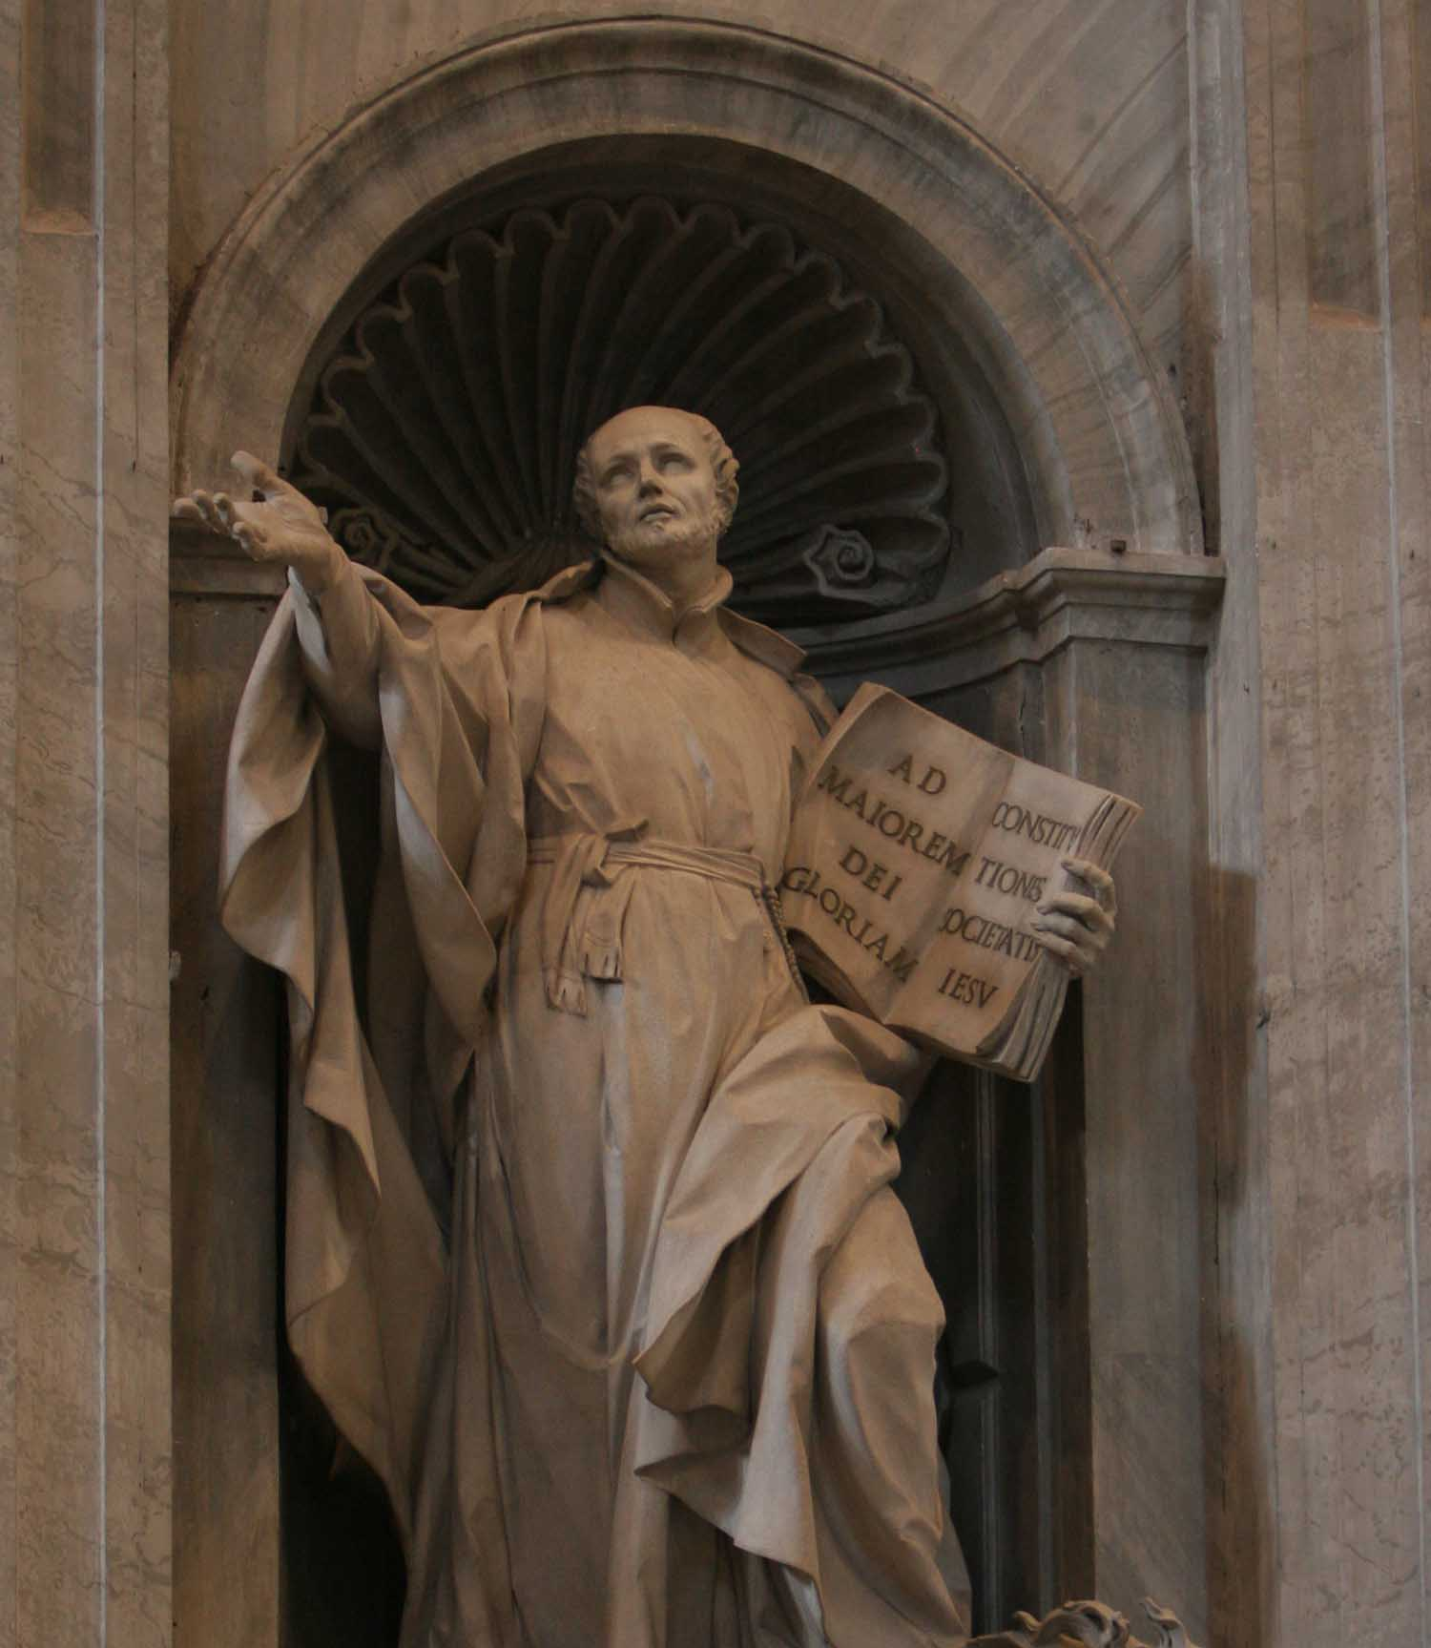
Vastauskonpuhdistus
Katolisen kirkon vastatoimi uskonnollisten perinteiden (mm. pyhimyskultti ja luostarilaitos) ja paavin vallan puolesta
Jesuiittojen lähetystyö -> Diplomatia kehittyi
Inkvisition voimistuminen ja järjestelmällinen sensuuri (mm. kiellettyjen kirjojen luettelo ja roviot)
Uskonsodat -> Uskontokuntien rajat vakiinnutettiin Westfalenin rauhassa 1648 (”protestanttinen pohjoinen, katolinen etelä”)
Taide valjastettiin tueksi -> Barokki

